Slide 1
WebRTC与视频直播如何相互成就？
1、WebRTC介绍
2、视频直播介绍
3、如何相互成就

Slide 2
WebRTC介绍
视频相关应用场景
视频通话
视频直播
在线教育
智能硬件
视频监控
企业通讯
等等等等

Slide 3
WebRTC介绍
技术实现上都有哪些难度？
跨平台实现(android,ios,windows,mac)
视频编解码(VP8,VP9,H264,H265)
语音编解码(opus,silk,ilbc)
信号处理(AEC,AGC,NS,NetEQ)
网络传输与抖动缓冲
丢包重传(FEC,NACK)
安全性等等

Slide 4
WebRTC介绍
WebRTC是什么？
WebRTC is a free, open project that provides browsers and mobile applications with
Real-Time Communications (RTC) capabilities
via simple APIs.
The WebRTC components have been optimized
to best serve this purpose.

Slide 5
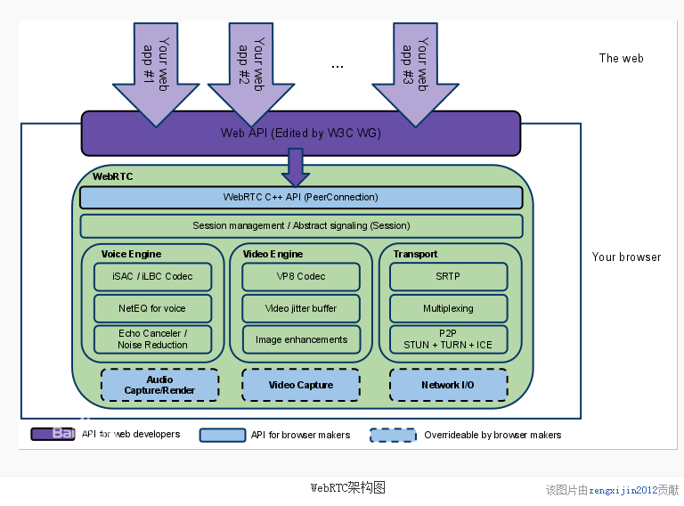
WebRTC介绍

Slide 6
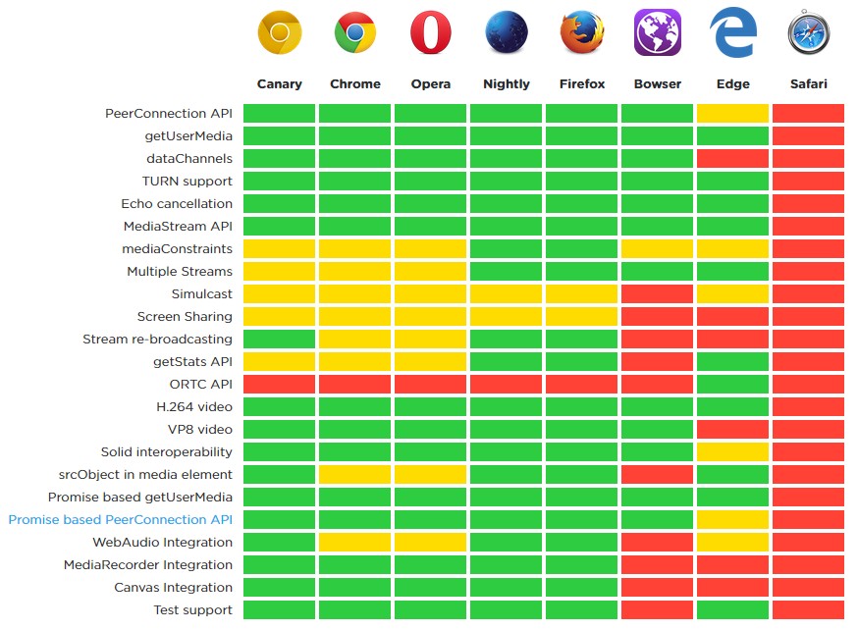
WebRTC介绍

Slide 7
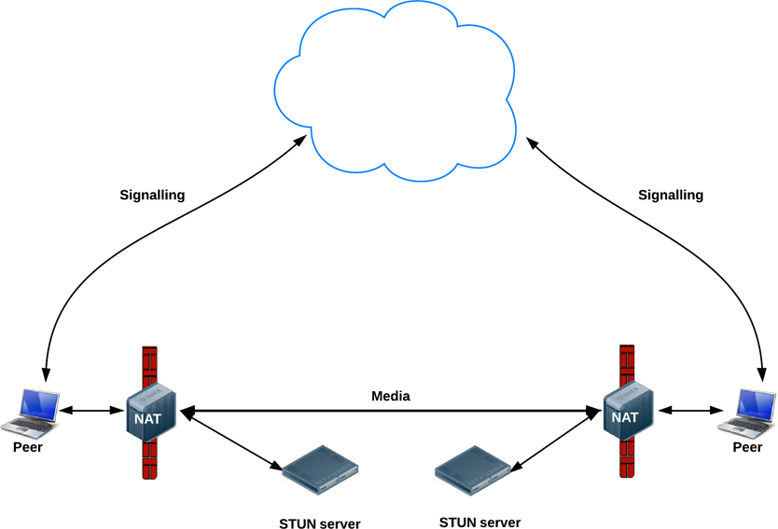
WebRTC介绍
Notes:
RTCDataChannel—发送数据的通道（文本、文件、二进制都可以）

Slide 8
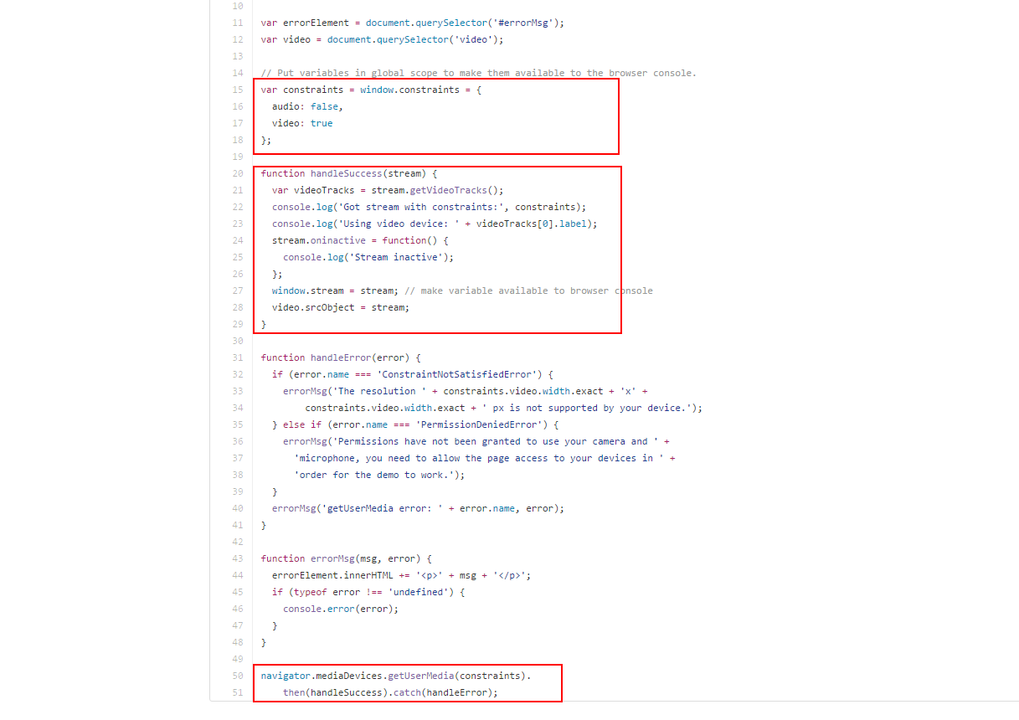
WebRTC介绍
Notes:
getUserMedia()--打开摄像头API的基本用法

Slide 9
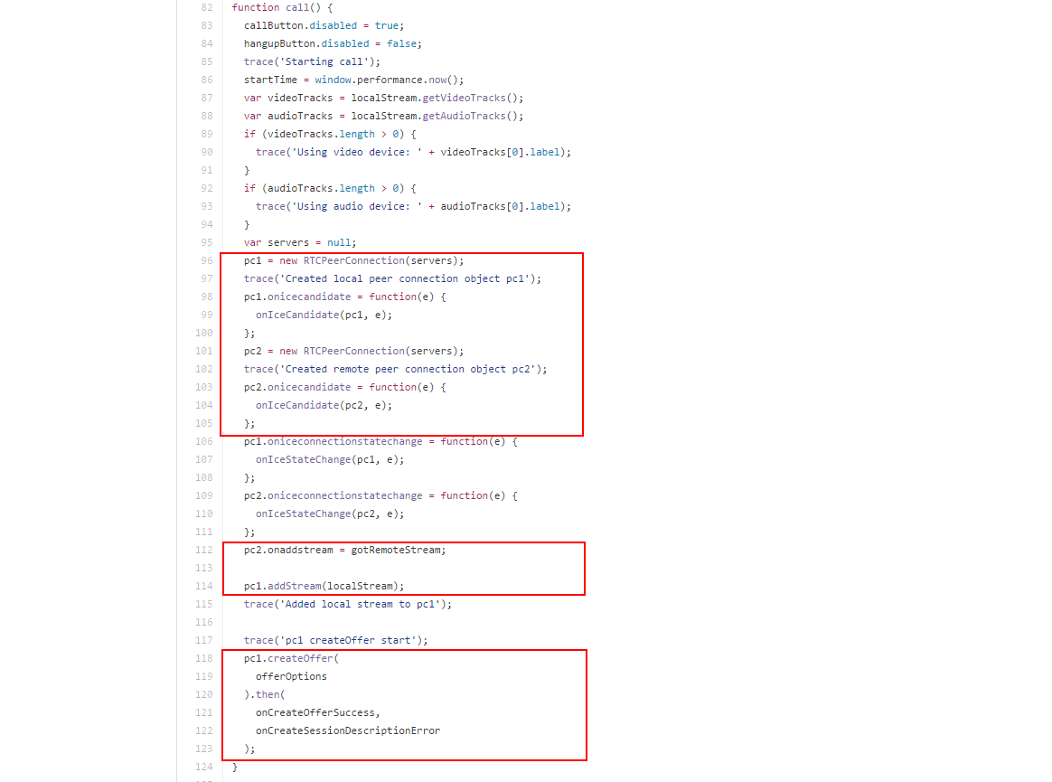
WebRTC介绍
Notes:
RTCPeerConnection—呼叫对方的基本用法，创建连接，设置事件(iceCandidate)，呼叫

Slide 10
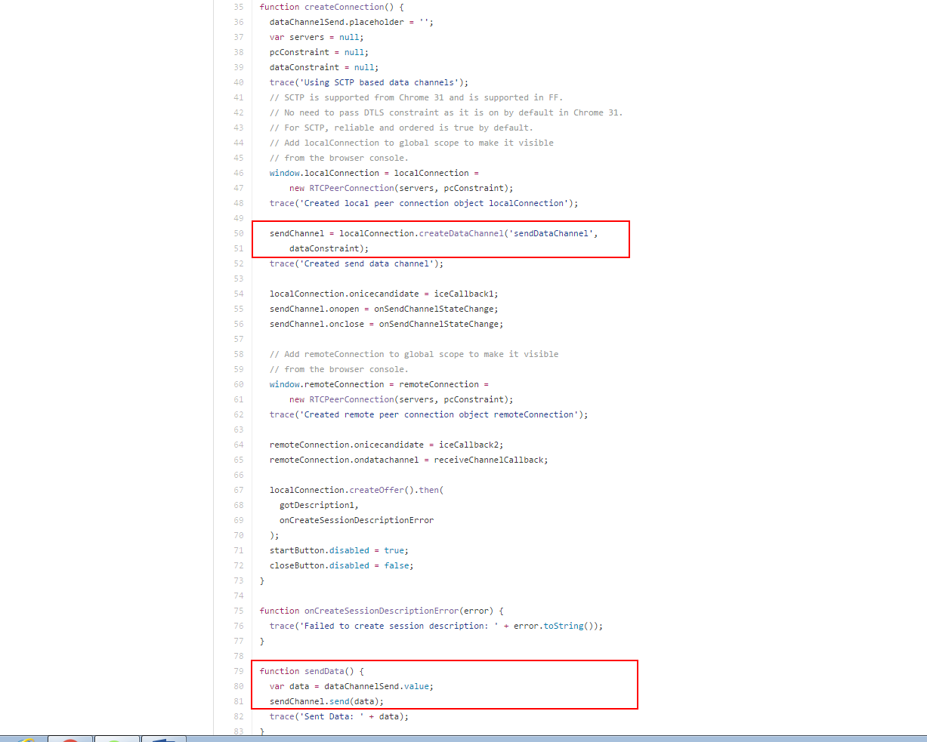
WebRTC介绍
Notes:
RTCDataChannel—发送数据的通道（文本、文件、二进制都可以）

Slide 11
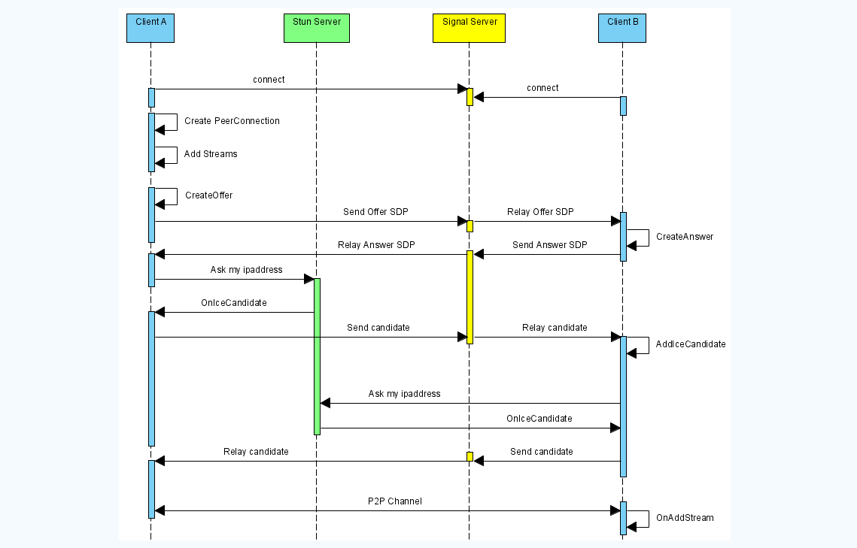
WebRTC介绍
Notes:
一对一视频通话完整调用流程

Slide 12
WebRTC介绍
测试地址：
https://github.com/webrtc/samples
getUserMedia()
RTCPeerConnection
RTCDataChannel
ICE(Stun,Turn)

Slide 13
视频直播
主要技术难点
推流播放
电子白板
桌面共享
视频美颜
系统并发
卡顿延迟
用户互动
其他……
Notes:
视频直播的应用场景和相关技术难点，用户互动部分的技术难点包括：卡顿延迟、回声消除、噪声消除、视频合成

Slide 14
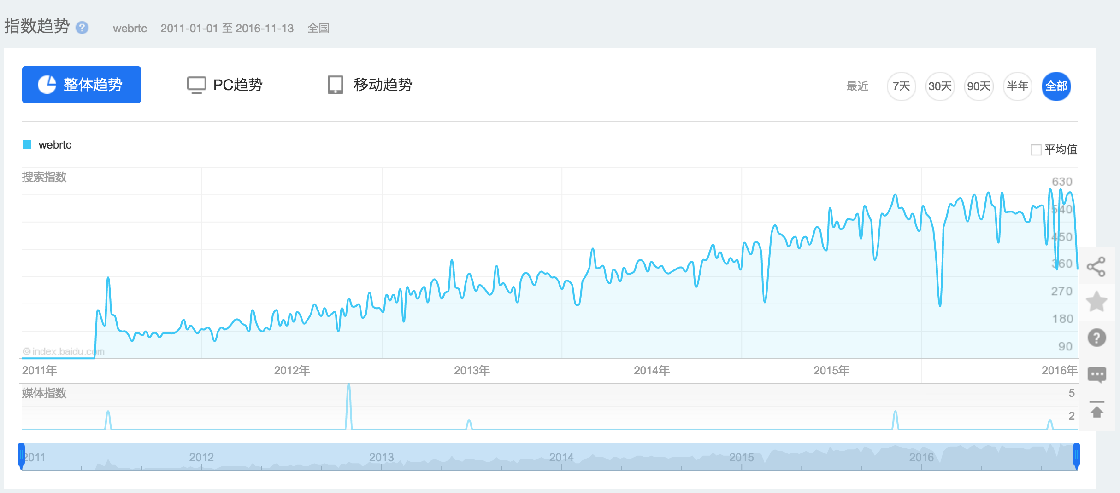
WebRTC & 视频直播
Notes:
webrtc

Slide 15
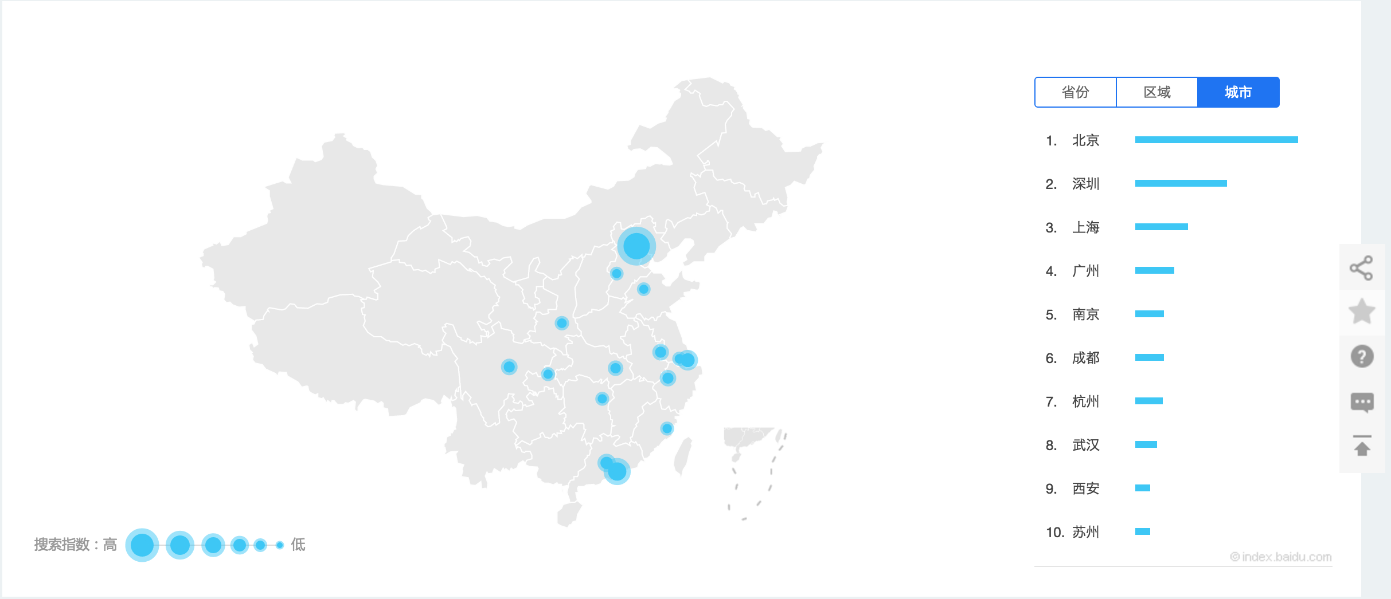
WebRTC & 视频直播

Slide 16
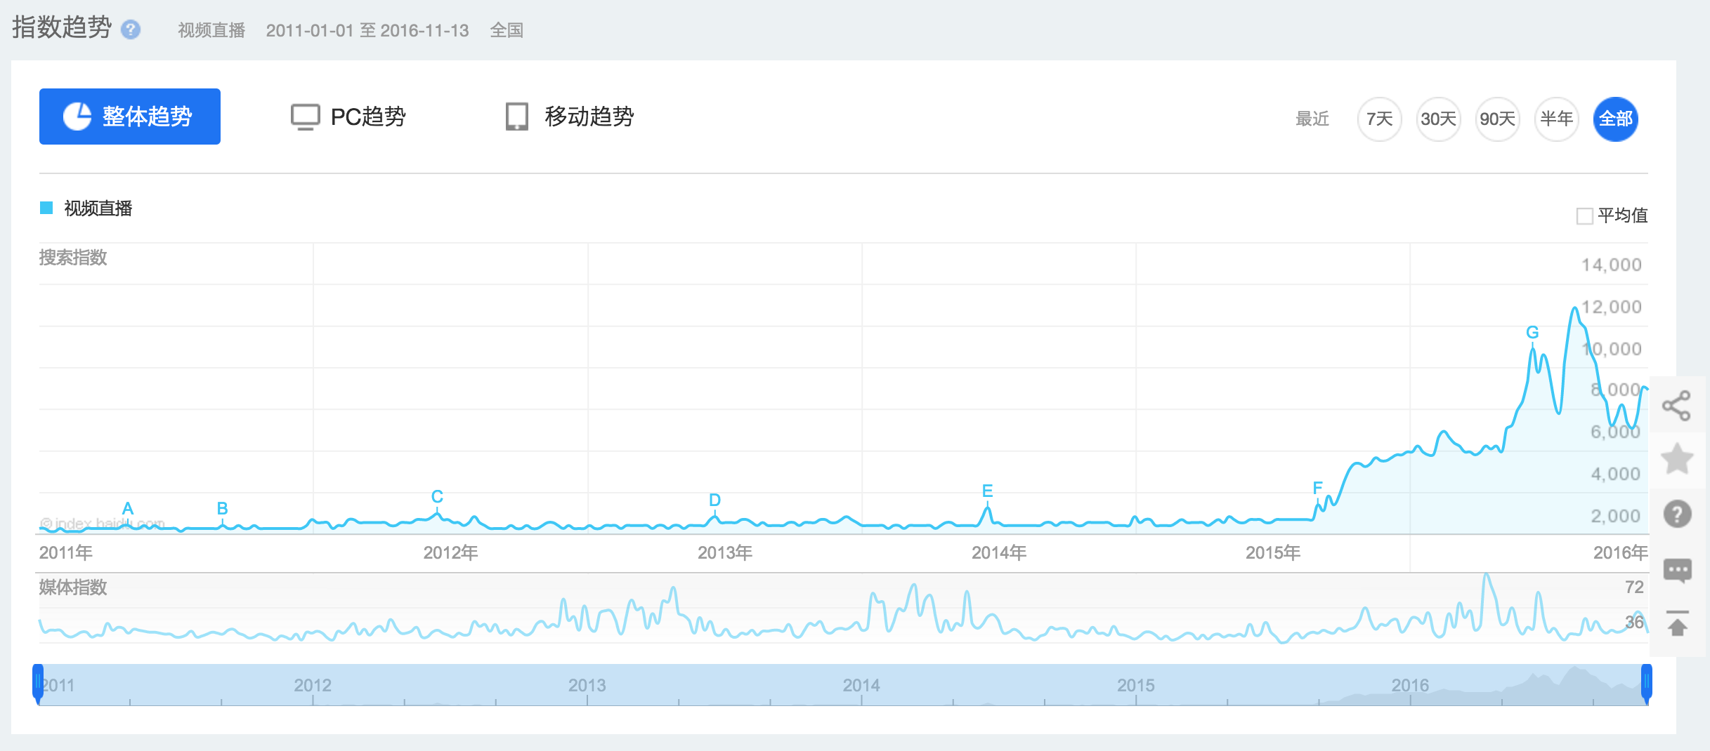
WebRTC & 视频直播

Slide 17
WebRTC & 视频直播

Slide 18
WebRTC & 视频直播
WebRTC提供技术支撑
直播创造更多应用场景

Slide 19

WebRTC & 视频直播

Slide 20
WebRTC & 视频直播
谢谢！

